Slide 1
มโนทัศน์กับความเข้าใจความหมาย

Slide 2
มโนทัศน์ (concept)
วิตติ้ง (Witting) โฮลคอมบ์ (Holcomb) และดันน์ (Dunn) อธิบายว่า มโนทัศน์เป็นภาพทางจิต (mental images) ที่สร้างจากหรือเกิดจากประสบการณ์ของเราผนวกกับสิ่งที่เป็นนามธรรม หรือผสมผสานกับเหตุการณ์ต่าง ๆ ในชีวิตประจำวัน

Slide 3
มโนทัศน์
มโนทัศน์มีการรับรู้เป็นพฤติกรรมเบื้องต้น และการแปลความหมายจากสัมผัส
สรุป
มโนทัศน์เป็นความเข้าใจและความคิดขั้นสุดท้ายของคน ๆ หนึ่ง ที่มีต่อสิ่งใดสิ่งหนึ่ง ความเข้าใจและความคิดนั้นเป็นนามธรรม และเป็นข้อสรุปเกี่ยวกับเรื่องนั้นในระยะหนึ่งหรือตลอดไปก็ได้

Slide 4
ความสัมพันธ์ระหว่างมโนทัศน์
มโนทัศน์ที่แตกต่างกัน
เครื่องบิน
แมว

Slide 5
ความสัมพันธ์ระหว่างมโนทัศน์
มโนทัศน์ที่ใกล้ชิดกัน

Slide 6
ความสัมพันธ์ระหว่างมโนทัศน์
มโนทัศน์ที่เหมือนกันบางส่วน
สัตว์เลี้ยง
แมว

Slide 7
ความสัมพันธ์ระหว่างมโนทัศน์
มโนทัศน์ที่รวมเอามโนทัศน์อื่นๆ ไว้
สัตว์เลี้ยง
แมว
หมา

Slide 8
มโนทัศน์เกี่ยวข้องกับความเข้าใจความหมายอย่างไร

Slide 9
มโนทัศน์เกี่ยวข้องกับความเข้าใจความหมายอย่างไร
กรอบของการอ้างอิง (Frame of Reference)
มโนทัศน์ (Concept)

Slide 11
ภาษาหรือสัญลักษณ์กับมโนทัศน์เกี่ยวข้องกันอย่างไร
สัญลักษณ์ หมายถึง สิ่งที่เราใช้แทนสิ่งอื่นที่กล่าวถึง เช่น “หนังสือ” เป็นสัญลักษณ์ที่ใช้แทนสิ่งพิมพ์ที่เป็นกระดาษมีปกหุ้มเป็นเล่มๆ
คำ เป็นส่วนประกอบสำคัญในระบบสัญลักษณ์ใช้เรียกสิ่งต่าง ๆ และยังใช้แทนสิ่งที่เป็นนามธรรม

Slide 12
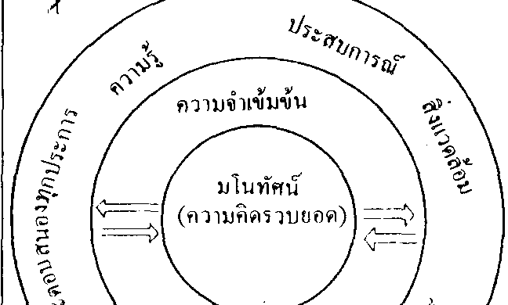
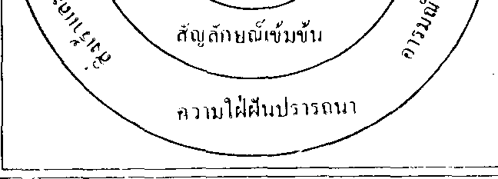

Slide 13
สรุปการสร้างมโนทัศน์ด้วยภาษา
การสร้างมโนทัศน์ด้วยภาษาต้องอาศัยการรับรู้สิ่งต่าง ๆ เช่น ความรู้ ประสบการณ์ สิ่งแวดล้อม ฯลฯ ประกอบด้วยสัญลักษณ์และความจำที่เข้มข้นสร้างเป็นมโนทัศน์ขึ้นมา และเมื่อจำเป็นต้องใช้มโนทัศน์ที่เก็บไว้ สัญลักษณ์เข้มข้นก็จะกระตุ้นให้คิดถึงรายละเอียดอื่นๆ ได้อีก

Slide 14
การอ่านเกี่ยวข้องกับการสร้างมโนทัศน์อย่างไร
ความสามารถในการอ่านมีความสัมพันธ์อย่างใกล้ชิดกับความสามารถในการสร้างหรือจัดระเบียบมโนทัศน์
การสร้างรายการความคิดในสมองต้องสรุปจากชิ้นส่วนต่าง ๆ ของข้อมูลที่เราเก็บผสมผสานจากหลายแหล่ง แล้วนำมารวมอย่างมีระบบตามหลักความเข้าใจ

Slide 15
การอ่านเกี่ยวข้องกับการสร้างมโนทัศน์อย่างไร
การอ่านเป็นการสร้างมโนทัศน์ เพราะเริ่มจากการเห็นภาพอักษรในหน้ากระดาษ แล้วเราจำและบันทึกไว้ กระทั่งสุดท้ายเราเกิดความเข้าใจในความสัมพันธ์ระหว่างความคิดของผู้เขียนกับความคิดของเราเองมากขึ้น

